Slide 1
LNGN Agile Meetup
30. Mai 2018

Slide 2
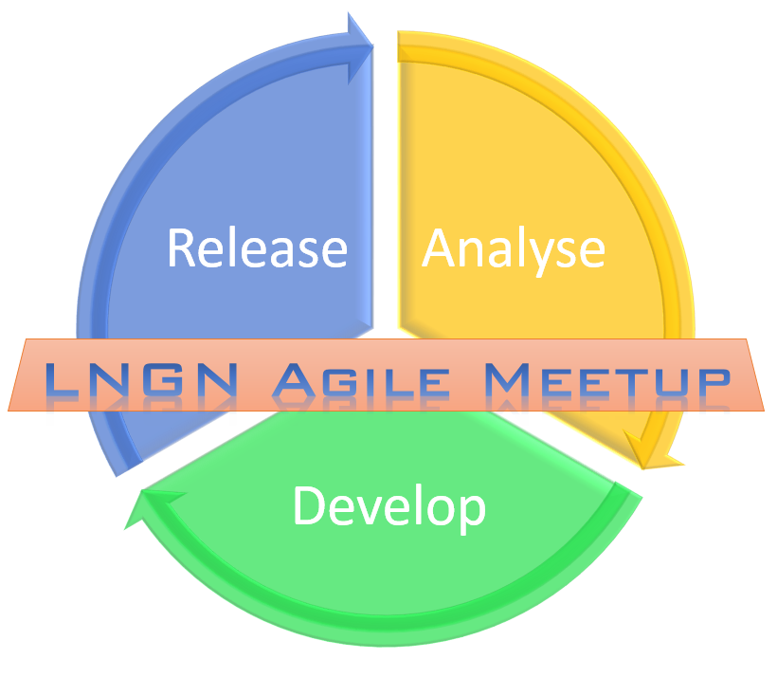
Agenda
Jenkins – Toolchains im Softwareentwicklungprozess
Produktdenke – Agiles Software Requirements Engineering
Get Together

Slide 3
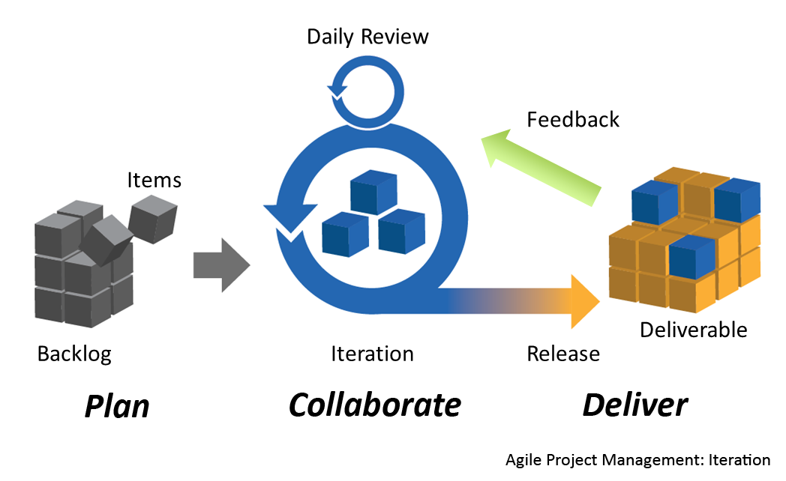

Slide 4
Agile Infrastruktur
Eine Toolchain, die Kommunikation, Kollaboration, Versionsmanagement, Testautomatisierung und Continiouos Deployment ermöglicht fördert Agile Softwareentwicklung und kann als Agile Infrastruktur bezeichnet werden.
Build Server
Versionsmanagement
Testautomatisierung inkl. Reporting
Continiouos Deployment

Slide 5
Jenkins
Sebastian Rakel

Slide 6
Produktdenke
Agiles Requirements Engineering

Slide 7
Produktentwicklung
Idee
Projekt
Produkt
PROJEKTDENKE
Bedarf nach einer Dienstleistung oder einer Sache
Time-to-Market, Mitbewerber, Änderungen oder Weiterentwicklung des Markts
Release, Investitionskosten müssen eingespielt werden, ROI

Slide 8
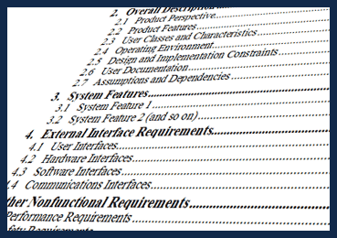
Projektdenke
Das gewünschte Produkt wird detailliert in einem Lastenheft oder Pflichtenheft beschrieben.
Die Produktspezifikation wird wirtschaftlich bewertet und auf Machbarkeit beurteilt.
Eine Projektplan wird erstellt und Milestones sowie das Releasedatum geschätzt.
Entwurf
Entwicklung
Qualitätssicherung
Marktfreigabe

Slide 9
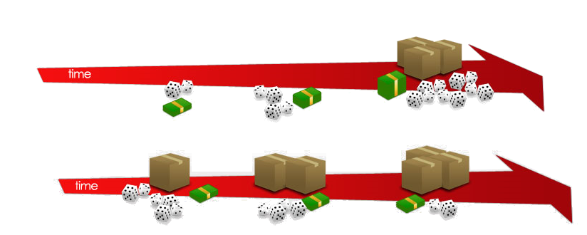
Minimal viable produkt

Slide 10
Produktdenke
Die Produktidee wird als Vision mit realem Wirtschaftswert beschrieben.
Die Anforderungen an das Produkt werden grob skizziert und priorisiert.
Die Produktvision sollte in realer Zeit machbar sein.
Die am höchsten priorisierten Anforderungen werden zusammen mit den Stakeholdern besprochen und als MVP umgesetzt.
Das MVP wird den Stakeholdern präsentiert.
Die (jetzt) höchst-priorisierte Anforderung wird umgesetzt.

Slide 11
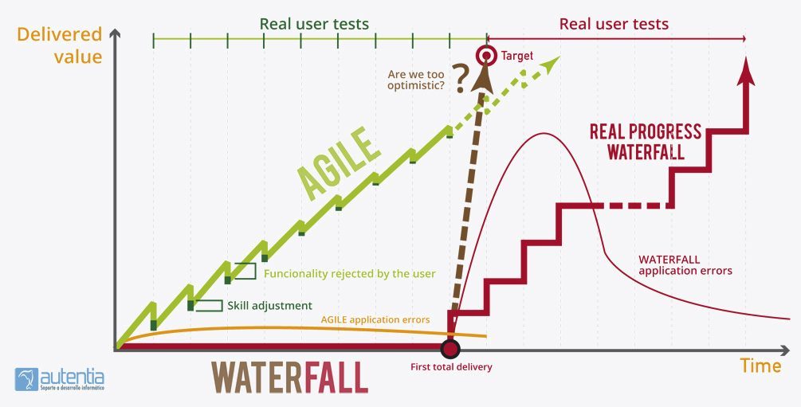
Requirements vs business value

Slide 12
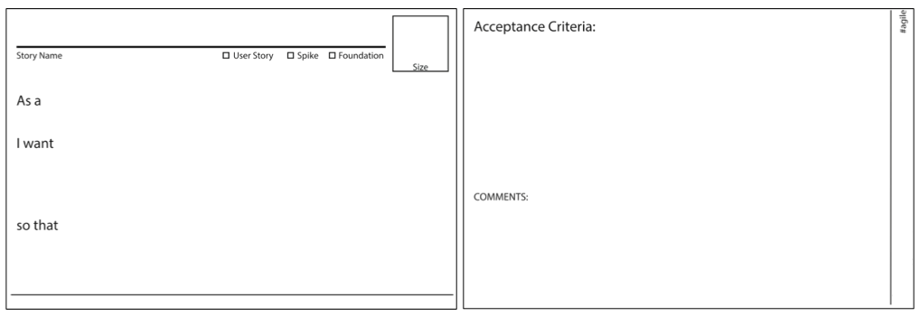
Story cards
Bestellung per Warenkorb
Warenkorb mit einer Liste von Artikeln
Zu jedem Artikel wird die Anzahl, der Einzelpreis und der Summenpreis angezeigt
Unter der Artikelliste wird die Gesamtsumme des Warenkorbs angezeigt
Kunde
mehrere Artikel im Warenkorb sammeln
um meine Bestellung im Warenkorb zusammenzustellen und gemeinsam zu bestellen und bezahlen.

Slide 13
Tell stories, don‘t write them
Story Cards sind „Reminder“
Team und Stakeholder sollten die Anforderung hinter einer Story kennen und zum geeigneten Zeitpunkt (wenn sie umgesetzt wird) zusammen detailliert besprechen.
Story‘s beschreiben einen messbaren Wirtschaftswert
Sories sollten den INVEST Kriterien entsprechen.
Story Cards sind keine Software Requirements Specification!
Story Cards leben
Die Welt entwickelt sich weiter, ebenso die Anforderungen, daher entwickeln sich auch die Story Cards weiter.
Story Cards sind priorisiert

Slide 14
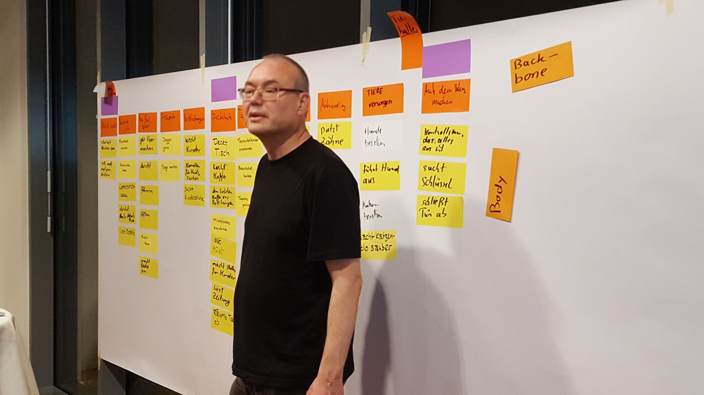
Story mapping

Slide 15
Grenzen von storys
Juristische Anforderungen und Normen
Physische Anforderungen

Slide 16
Requirements by collaboration
Agile Requirements Engineering

Slide 17
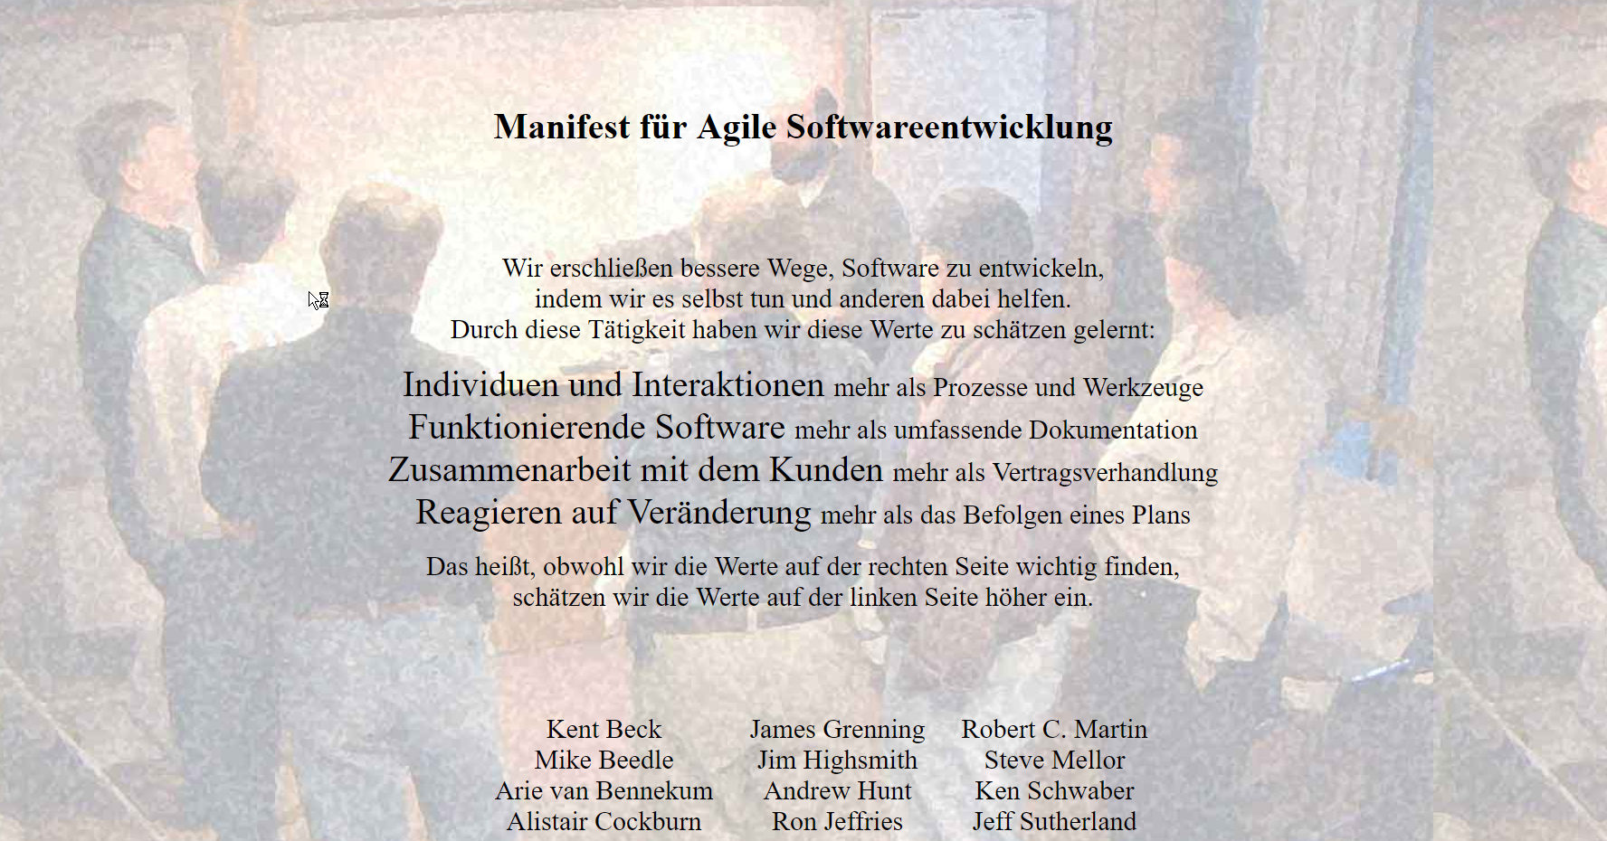

Slide 18
VIELEN DANK FÜR IHRE AUFMERKSAMKEIT

